Slide 1
«Современное пятиборье»
«Герои спорта»
Подготовила
Ученица 8 «Б»
Школы МОУ СОШ
№75

Slide 2
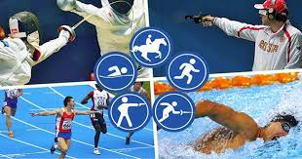
История пятиборья
Современное пятиборье представляет собой разновидность спортивного многоборья, которое состоит из верховой езды, фехтования, стрельбы, плавания и кросса. Свое название данный вид спорта получил еще в 1948 году. Пятиборье разделяется на мужское и женское и по возрасту. Современным называется для отличия от античного. Именно в это время в Лондоне был основан Международный союз
современного пятиборья, который в 1988 году был переименован в Международную федерацию. В программе Олимпийских игр данная разновидность спорта присутствует с 1912 года, а чемпионаты мира по нему проводятся с 1949 года.
Впервые соревнования по современному пятиборью начали проводиться во 2-й половине XIX века в Швеции. Затем и в других странах стали проводиться соревнования по офицерскому пятиборью — спортивному комплексу, состоящему из нескольких спортивных дисциплин, отражавших сущность боевой подготовки офицера того времени (верховая езда, фехтование, стрельба, плавание, бег).

Slide 3
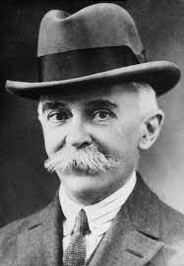
Пьер де Кубертен
Объединить такие разные дисциплины, как стрельба, фехтование, плавание, конкур и бег, в один вид спорта предложил основатель современного олимпийского движения Пьер де Кубертен, писавший, что подобное испытание «станет достойной проверкой моральных качеств человека, его физических возможностей и навыков, и таким образом даст нам идеального, разностороннего атлета».
Аналогичной идеей руководствовался и Кубертен, когда разрабатывал программу современного пятиборья. Она объединила наиболее важные для воина-кавалериста навыки: верховая езда, владение холодным и огнестрельным оружием, преодоление вплавь водных преград и передвижение по пересеченной местности в пешем порядке

Slide 4
Дебют на Олимпийских играх
Тем не менее, идея Кубертена не сразу нашла понимание. Дебют современного пятиборья состоялся лишь на пятых по счету Олимпийских играх (1912). Первым в истории чемпионом-пятиборцем стал швед Густаф Лилиехёк, сумевший обойти 32 соперников. Примечательно, что вплоть до 1948 в соревнованиях по современному пятиборью, которое тогда называлось «офицерское олимпийское пятиборье», могли принимать участие только офицеры, а сами соревнования, как видно уже по самому названию, проходили лишь в рамках Олимпиад.

Slide 5
Андрей Моисеев
Андре́й Серге́евич Моисе́ев (род. 3 июня 1979, Ростов-на-Дону, СССР) — российский пятиборец, двукратный олимпийский чемпион (2004 и 2008) в личном зачёте. 11 сентября 2011 года на чемпионате мира в Москве впервые в своей карьере завоевал звание чемпиона мира в личном зачёте. Заслуженный мастер спорта России.
В спорт он пришел в возрасте 8 лет. Первоначально мальчик занимался плаванием и знать не знал, как фехтовать, стрелять и ездить на лошади. Тренировался он в секции у С. Н. Казакова. Однако вскоре в биографии Андрея Моисеева появляется и спортивное пятиборье. Шли годы, а ростовчанин к 19 годам достиг лишь звания мастера спорта по плаванию и ничем не выделялся из огромной массы спортсменов. Он решился на дерзкое решение и сменил вид спорта, став заниматься спортивным пятиборьем. Прогресс Андрея Моисеева был невероятен.
Уже в 1999 году он выполнил норматив мастера спорта, а еще через год стал мастером спорта международного класса, одержав победу на престижном турнире.

Slide 6
Первые победы
Одним из решающих стартов в карьере Андрея стал чемпионат России 2002 года. Турнир проходил на родине спортсмена – в Ростове, и он прекрасно чувствовал себя на родных площадках. Очень мощно и ровно он выступил во всех пяти дисциплинах, нигде не провалившись, и стал чемпионом страны. Вчерашний пловец на голову превзошел авторитетных и сильных мастеров современного пятиборья и доказал, что готов к роли лидера сборной.
В 2004 году Андрей Моисеев повторил свой подвиг, кроме того, здорово выступал на международной арене. На чемпионате Европы он стал победителем в командном зачете, а на первенстве мира здорово выступил в личном зачете и в эстафете, завоевав таким образом путевку на Олимпийские игры в Афинах.
До этого российский атлет уже побеждал на Олимпиадах. В 2000 году Дмитрий Сватковский принес первое после 30-летнего перерыва золото в современном пятиборье. Однако он был известным спортсменом, долгие годы идущим к своей цели, а Моисеев представлялся всем «темной лошадкой», от которой можно было ожидать всего.

Slide 7
Афины-2004
Для победы в турнире по современному пятиборью, как правило, необходимо выигрывать два вида программы. Что, собственно, и сделал Андрей Моисеев на Олимпиаде в Афинах, став первым в плавании и фехтовании. Спортсмен был силен в фехтовании и не оставил соперникам ни малейшего шанса, вырвавшись вперед в общем зачете. Увереннее всего Андрей Моисеев чувствовал себя в бассейне, звание мастера спорта по плаванию обязывало показывать самые высокие результаты, выиграл двухсотметровую дистанцию, установив олимпийский рекорд.
На дистанции в 3 км тридцать секунд – это отличный результат. Несмотря на присутствие сильных бегунов Заднепровскиса и Капалини, Андрей Моисеев уверенно прошел всю дистанцию и даже позволил себе финишировать с национальным флагом

Slide 8
Пекин-2008
На свою вторую Олимпиаду Андрей Моисеев, фото которого было известно всем любителям пятиборья, ехал уже не зеленым новичком, а железным фаворитом. Главным соперником россиянина был сильный чешский спортсмен Давид Свобода, который стал вторым на прошедшем первенстве мира.
Андрей Моисеев не провалил нелюбимую стрельбу и расположился на пятом месте после первого вида. Фехтование же было коронным видом россиянина, и он разделил здесь первое место с китайцем Цзян Женьхуа.
Третье место перед плаванием, в котором Моисеев был специалистом, давало ему отличную заявку на победу. Однако здесь он выступил относительно неудачно, расположившись на шестой строчке. Тем не менее, этого хватило, чтобы вырваться вперед в общем зачете перед заключительными видами.
Конкурс стал сложным испытанием для всех участников. Лошади попались норовистые и постоянно сбрасывали своих наездников. Моисеев стал лишь пятнадцатым, однако соперники выступили еще хуже.

Slide 9
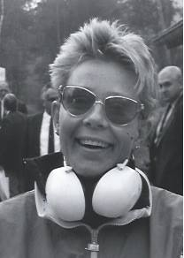
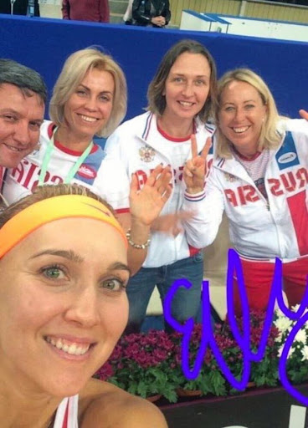
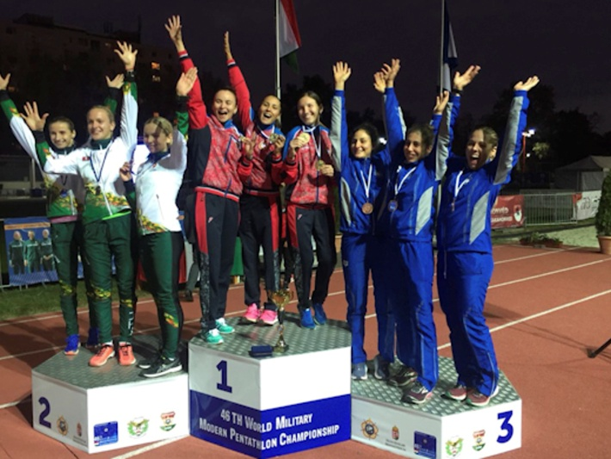
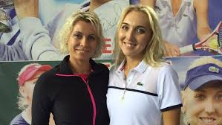
Чемпионаты мира по современному пятиборью среди женщин
Чемпионаты мира среди женщин до 1980-х годов не проводились. В 1978–1980 годы проводился турнир по современному пятиборью среди женщин «Кубок мира». С 1981 года чемпионаты мира по женскому современному пятиборью проводятся ежегодно. В 1981 году состоялся первый официальный чемпионат мира среди женщин. Первой чемпионкой мира стала Анна Альгрен Flag of Sweden.svg Швеция. Первой чемпионкой СССР стала Ирина Киселева

